Slide 1
Строение и эволюция Вселенной

Slide 2
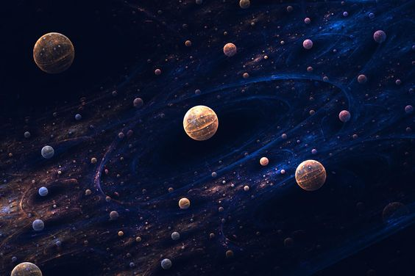
Что изучает астрономия?

Slide 3
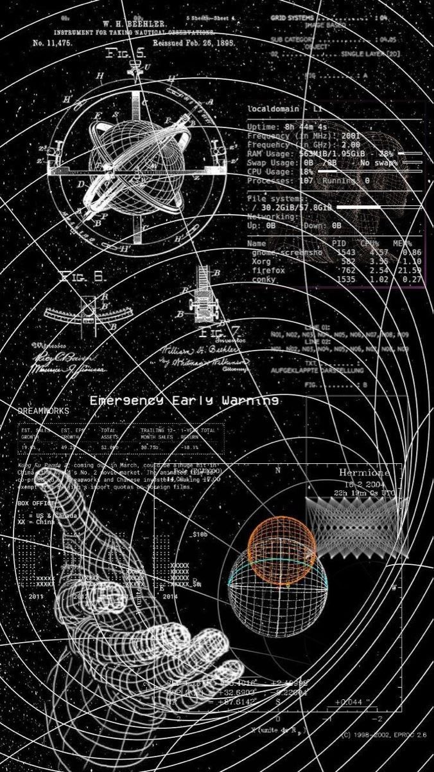
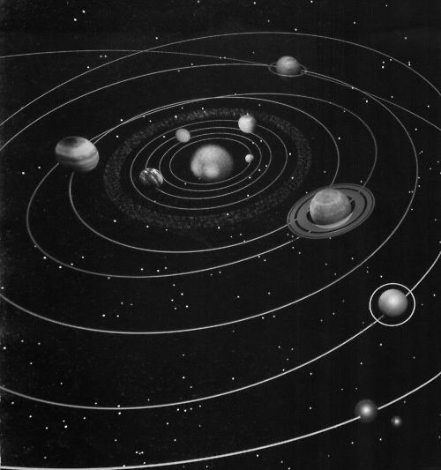
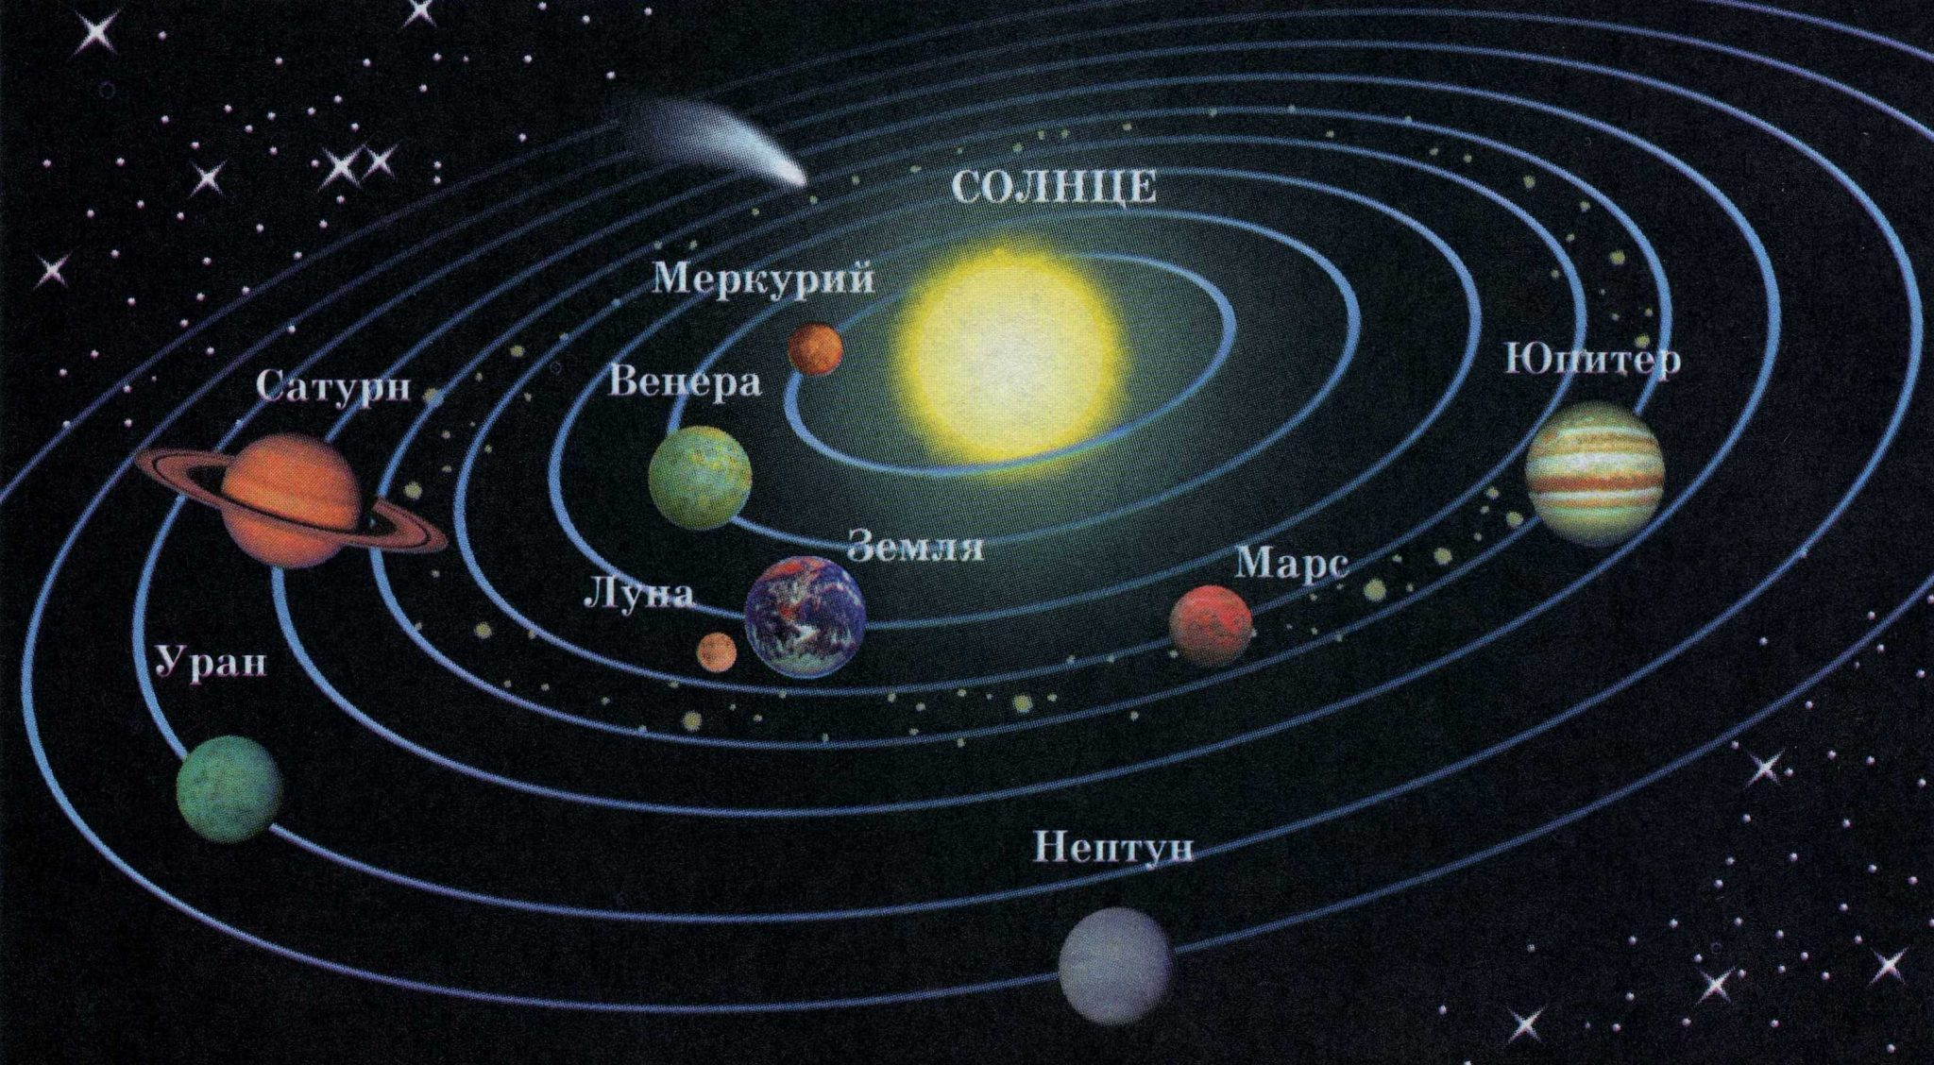
Космология
Строение и развитие Вселенной

Slide 4
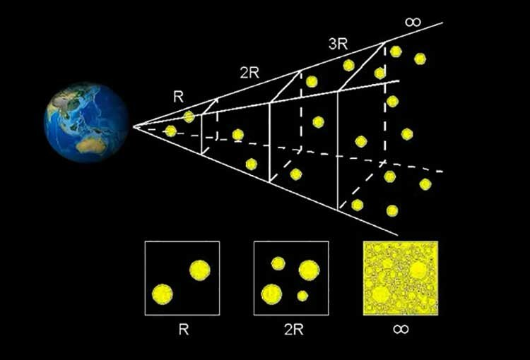
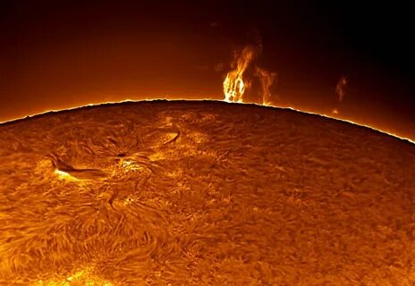
Фотометрический парадокс
Небо должно быть всегда ярким, как Солнце

Slide 5
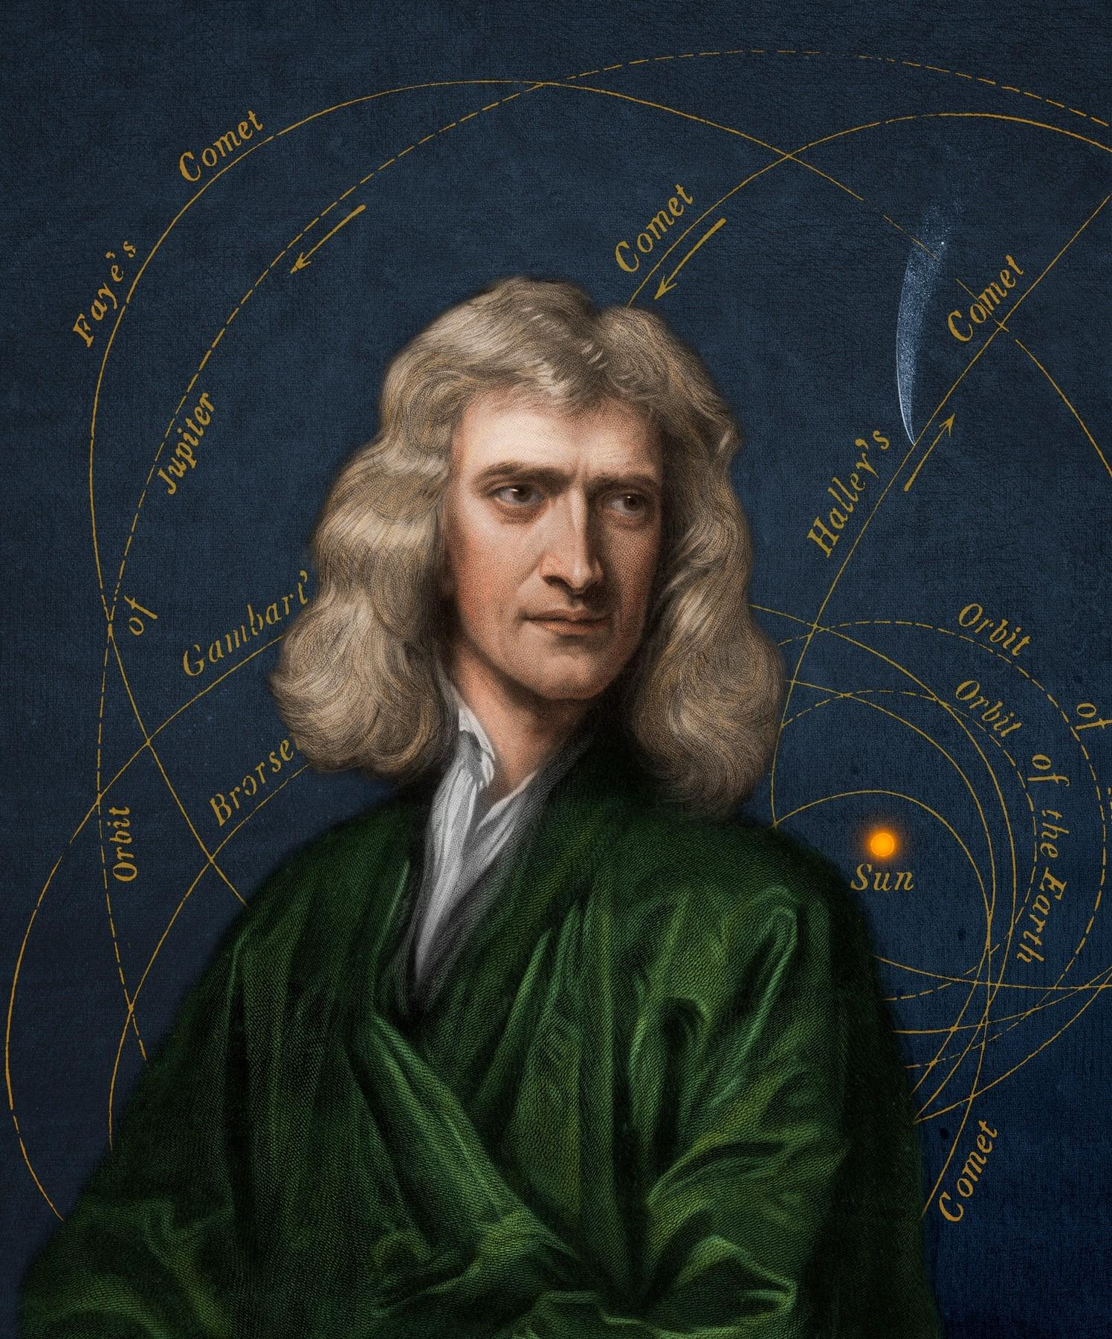
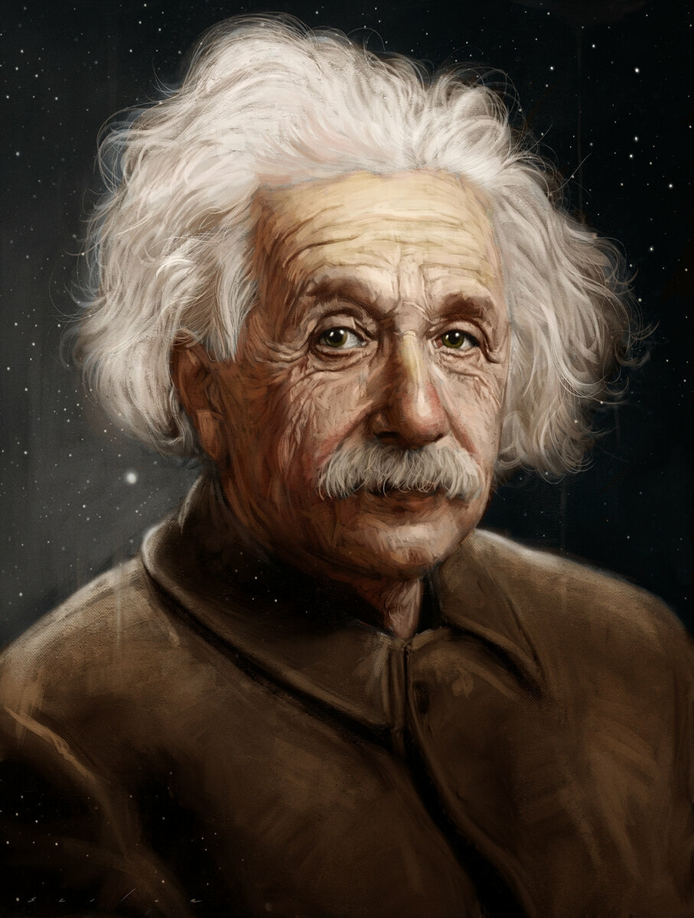


Общая теория относительности
Величины, характеризующие материю: масса, плотность, давление, скорость.
$\frac{8πG}{c^{4}}$
Обобщает теорию тяготения Ньютона для массивных тел и скоростей движения вещества, сравнима со скоростью света.

Slide 6
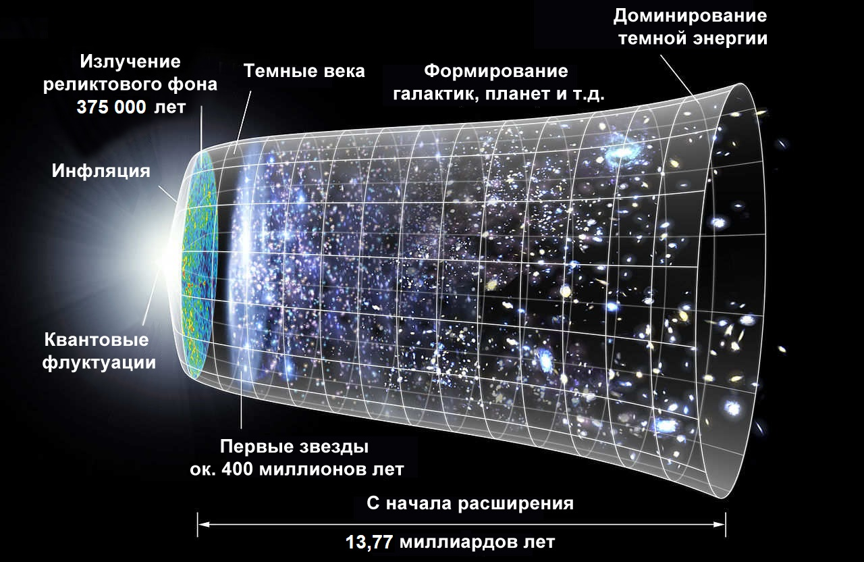

Расширяющаяся Вселенная
Космологическая модель Вселенной.
Критическое значение плотности вещества:
${ ρ}_{кр}=\frac{3Н^{3}}{8πG}$ , где Н - 75 км/с*Мпк

Slide 7
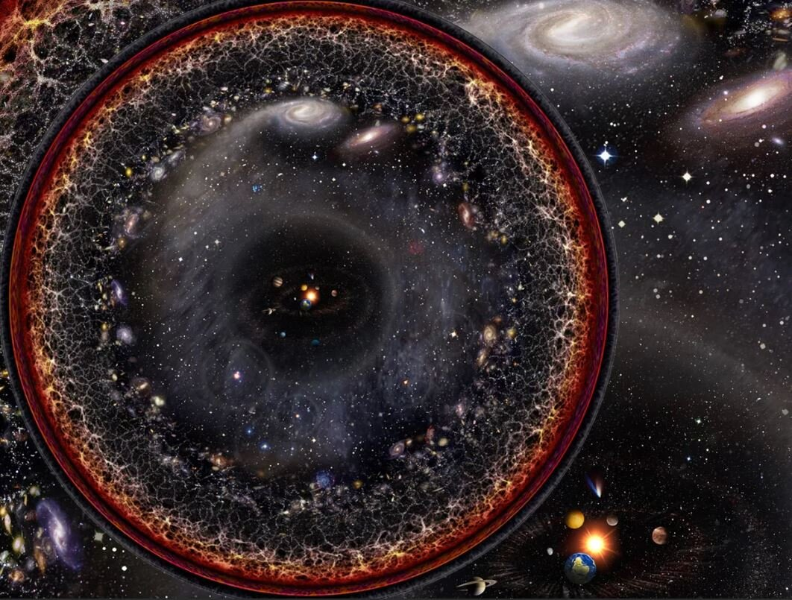


Радиус метагалактики
Доступная наблюдениям Вселенная
Максимальное расстояние до которого можно наблюдать небесные тела
Плотность звезд:
$$R_{M}= \frac{c}{H}= 1.24 ∗ 10^{26}м=1.3∗10^{10}св.лет$$
$$ρ=\frac{M}{V}=\frac{NnM_{⊙}}{\frac{4}{3}πR^{3}}= 1.3∗10^{−27}кг/{м^{3}}, \\ где M_{⊙} − масса Солнца = 10^{30}кг$$

Slide 8
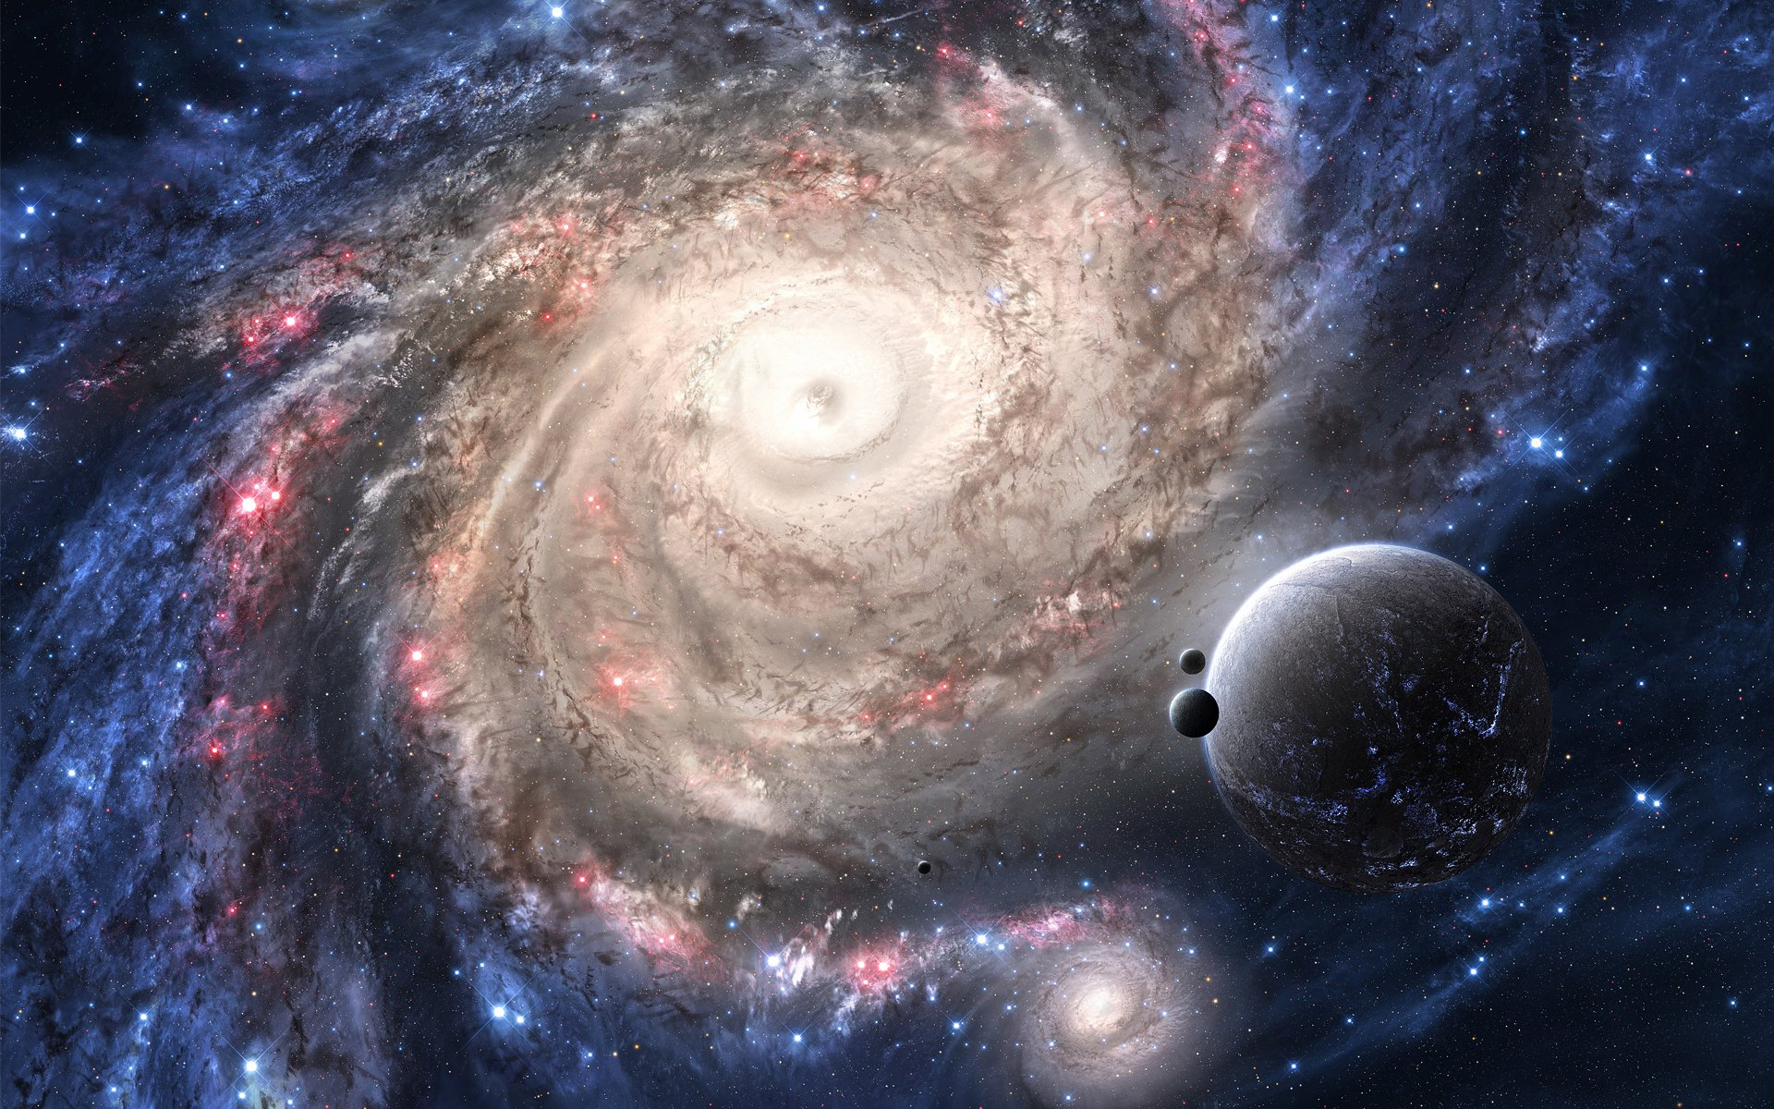
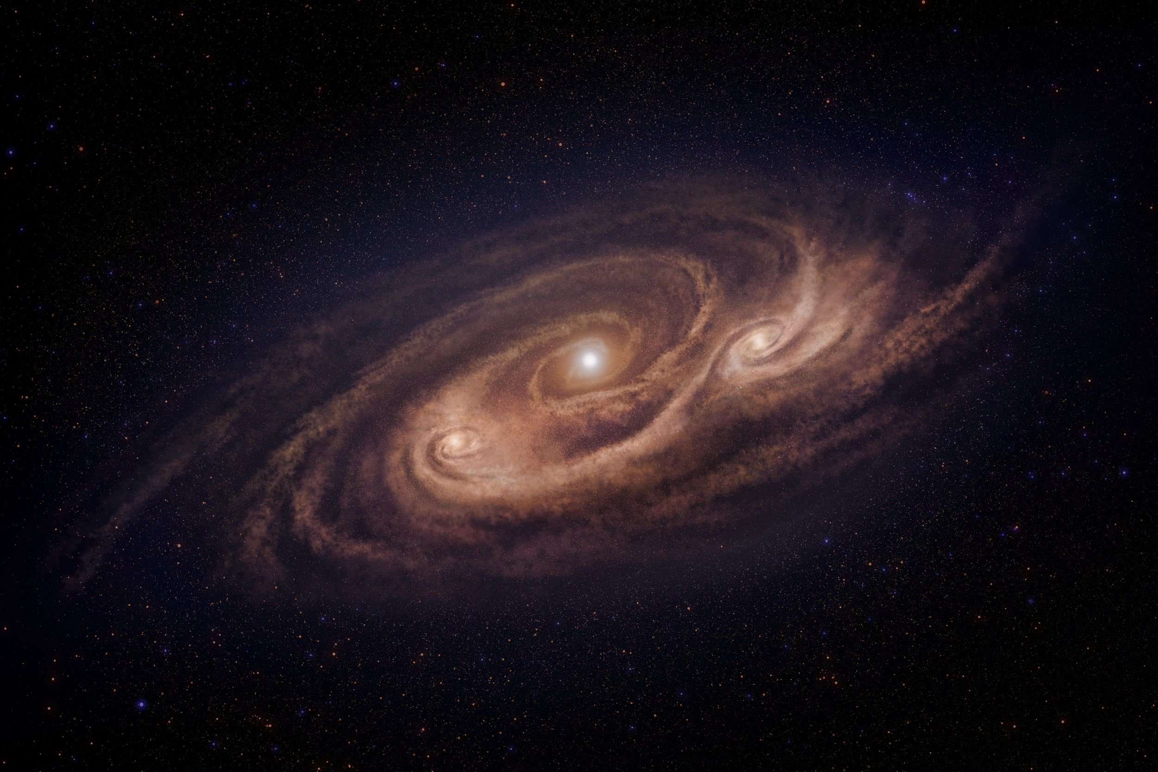

Возраст Вселеной
свое удаление она начала примерно в $t_{Вс}= \frac{r}{V}=\frac{r}{Hr}=\frac{1}{H}= 13∗10^{9}лет$

Slide 9
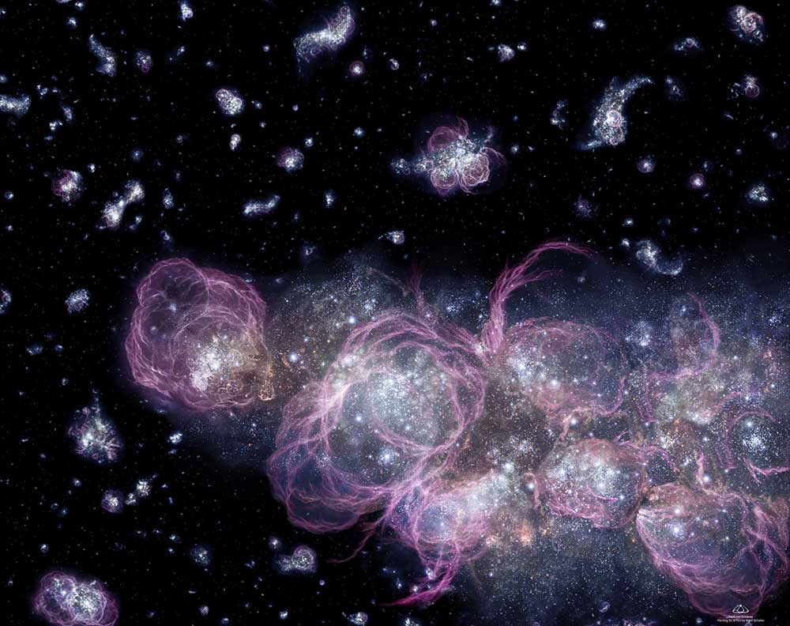
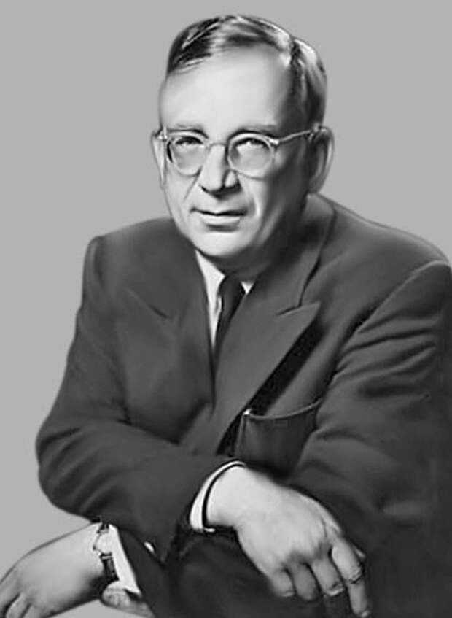
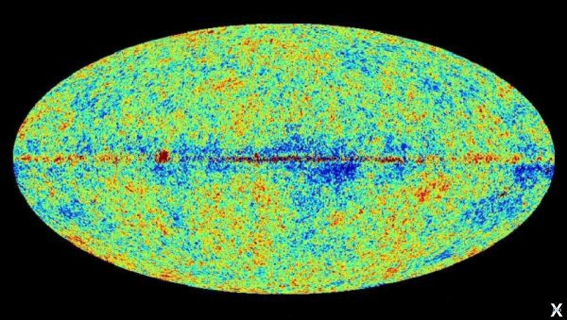

Модель горячей Вселенной и реликтовое излучение
«Первое слово было водород, а второе гелий» $$∼Анастасия Попова Сергеевна$$
По мере расширения Вселенной, ее температура вещества уменьшалась, уменьшалась температура теплового излучения. Подтвердилось в 1965г открытием микроволнового излучения.
Георгий Антонович Гамов

Slide 10
Итоги
При большой плотности расширение Вселенной сменится сжатием, а геометрия будет похожа на геометрию в сфере
Вселенная была плотной и горячей, шли термоядерные реакции синтеза He и H
Реликтовое излучение осталось от горячего состояния вещества в начале расширения Вселенной

Slide 11
Строение и эволюция Вселенной

